Slide 1
5.5
Etapa embrionaria.
2a. a 8a. semana del desarrollo

Slide 2
8° Día después de la fecundación, el trofoblasto se diferencia en dos capas en la región de contacto del blastocisto con el endometrio, a estas capas se le denominas:
Sincitiotrofoblasto: que no presenta limites celulares definidos
Citotrofoblasto: que se halla entre la mas celular interna y el sincitiotrofoblasto Durante la implantación el Sincitiotrofoblasto secreta enzimas q le permiten al Blastocisto atravesar el revestimiento uterino mediante la digestión de células endometriales

Slide 3
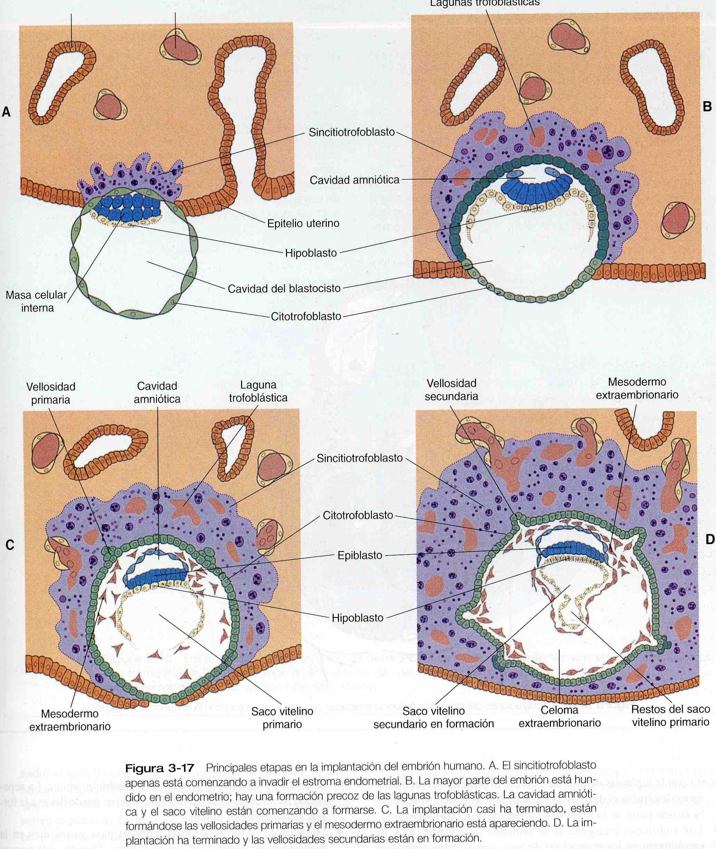

Slide 4
Otra secreción del trofoblasto es la Hormona Gonadotropina Coriónica humana (hCG), esta impide la degeneración del cuerpo lúteo y mantiene su secreción de progesterona y estrógenos.
Este hormona junto con la Hormona Luteinizante (LH) hacen que el revestimiento uterino permanezca en estado secretor e impida la menstruación .
El final de la secreción de la hCG ocurre alrededor de la 9 semana cuando la placenta esta desarrollada por completo y produce estrógenos y progesterona para seguir manteniendo el embarazo.
La presencia de hCG en sangre u orina materna es un indicador de embarazo, es la hormona que detectan la pruebas de embarazo de uso casero.

Slide 5
DESARROLLO DEL DISCO EMBRIONARIO BILAMINAR
Su desarrollo comienza el 8o día después de la fecundación, la masa celular interna se diferencia en dos capas: la capa HIPOBLÁSTICA (endodermo primitivo) y la EPIBLASTICA (ectodermo primitivo)
Las células del EPIBLASTO Y EL HIPOBLASTO forman un disco plano al que se le denomina DISCO EMBRIONARIO BILAMINAR. Además, dentro del epiblasto aparece una pequeña cavidad que luego se agranda para formar la CAVIDAD AMNIÓTICA .

Slide 6
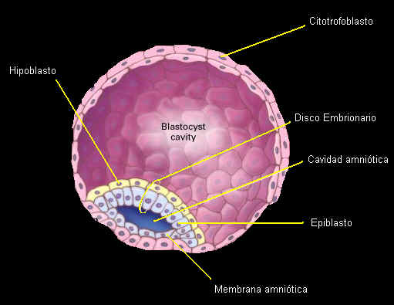

Slide 7
DESARROLLO DEL AMNIOS
A Medida que la cavidad amniótica crece, se desarrolla desde el epiblasto una delgada membrana protectora llamada amnios.
El amnios forma parte de la cavidad amniótica y el epiblasto forma el piso.

Slide 8
DESARROLLO DEL SACO VITELINO.
Comienza su desarrollo 8 días después de la fecundación, las células del hipoblasto migran y revisten la cara interna de la pared del blastocisto, éstas se diferencian en células pavimentosas (planas) formando una delgada membrana denominada MEMBRANA EXOCELÓMICA.
El hipoblasto y la membrana exocelómica dan lugar al saco vitelino denominado antes cavidad del blastocisto, como resultado el disco embrionario bilaminar se haya ahora entre la cavidad amniótica y el saco vitelino.

Slide 9
Función del saco vitelino
El saco vitelino brinda al embrión los nutrientes necesarios durante la segunda y tercera semana de desarrollo.
Es la fuente de células sanguíneas entre la tercera y sexta semana.
Contiene las primeras células que posteriormente migran hacia las gónadas en desarrollo donde se desarrollarán en células germinales primitivas y formarán gametos.
Forma parte del intestino.
Amortigua los golpes.
Previene la deshidratación del embrión.

Slide 10
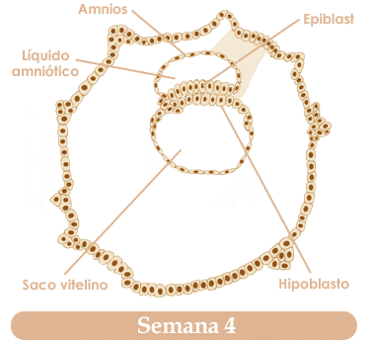

Slide 11
DESARROLLO DE LOS SINUSOIDES.
Comienza al noveno día, cuando el blastocisto se ha introducido por completo en el endometrio. A medida que el Sincitiotrofoblasto se expande, se desarrollan en su interior pequeños espacios denominados lagunas.
Al doceavo día estas lagunas aumentan de tamaño y forman estructuras mayores llamadas redes lacunares.
Los capilares del endometrio en torno del embrión en desarrollo se dilatan y reciben el nombre de sinusoides. A medida que el sincitiotrofoblasto erosiona a algunos de estos sinusoides la sangre materna entra en las redes lacunares y fluye a través de éstas.
La sangre materna es una fuente de nutrientes.
Sitio de eliminación de desechos embrionarios.

Slide 12
DESARROLLO DEL CELOMA EXTRAEMBRIONARIO.
Formado 12 días después de la fecundación.
Mejor denominado como mesodermo extraembrionario.

Slide 13
DESARROLLO DEL CORION
Formado por mesodermo extraembrionario y las dos capas del trofoblasto.
El corion rodea al embrión y mas adelante al feto.
Se convertirá en la porción primaria de la placenta

Slide 14
TERCERA SEMANA DE DESARROLLO
Significa el comienzo de 6 semanas consecutivas de rápido desarrollo y diferenciación del embrión.
En esta semana se establecen las 3 capas germinativas primarias y se constituye la base para el desarrollo de los órganos entre la 4 y 8 semana.

Slide 15
GASTRULACION
Proceso mas importante el cual ocurre 15 días después de la fecundación.
Disco embrionario: se convierte en trilaminar (endodermo, mesodermo y ectodermo).
La primera evidencia del la gastrulación es la formación de la línea primitiva, un tenue surco en la cara dorsal del epiblasto que se extiende desde la parte posterior a la parte anterior del embrión, la cual establece los extremos céfalo-caudal del embrión, así como también el lado izquierdo y derecho del mismo.

Slide 16
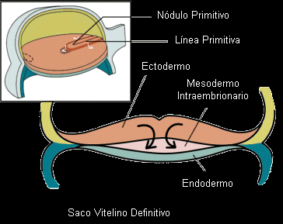

Slide 17
Endodermo:
Epitelios de revestimiento del tubo digestivo y de sus glándulas.
Epitelio de revestimiento de la vejiga urinaria, la vesícula biliar y el hígado.
Epitelio de revestimiento de la faringe, trompa auditiva, bronquios y pulmones.
Epitelio de las glándulas tiroides y paratiroides, Páncreas y timo.
Epitelio de revestimiento de la próstata glándulas bulbouretrales, vagina, uretra y sus glándulas asociadas.

Slide 18
Mesodermo:
Todo el tejido muscular cardiaco y esquelético.
Cartílago, hueso y otros tejidos conectivos.
Sangre, medula ósea y tejido linfático.
Dermis
Túnica del ojo.
Oído medio
Mesotelio Torácico, abdominal y pelviano.
Epitelio de riñones y uréteres.
Epitelio de gónadas y conductos genitales.

Slide 19
Ectodermo:
Todo el tejido nervioso.
Epidermis.
Folículo piloso, Músculo erector del pelo, uñas, epitelio de las glándulas cutáneas y glándulas mamarias.
Cristalino, cornea y músculos intrínsecos del ojo.
Oídos externo e interno.
Epitelios de las cavidades bucal y nasal, senos paranasales, glándulas salivales y cavidad anal.

Slide 20
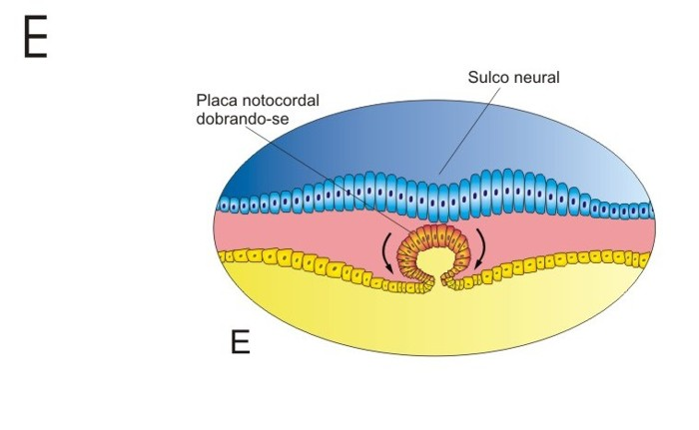
Alrededor del día 16, las células del mesodermo migran hacia el extremo cefálico del embrión, forman un tubo hueco celular en la línea media denominada placa notocordal y entre los días 22 y 24 se convierte en un cilindro sólido de células llamado notocorda.
Durante esta semana aparecen dos depresiones tenues sobre la cara dorsal del embrión:
La membrana bucofaríngea la cual se romperá en la 4a semana; conecta la cavidad bucal con la faringe y el resto del tubo digestivo.
La membrana cloacal que degenera en la 7a semana del desarrollo para formar el orificio externo del ano y los aparatos urinario y reproductor.

Slide 21
NEURULACIÓN.
La notocorda induce en el ectodermo la formación de la placa neural, al final de esta 3a semana los bordes laterales de la placa neural se elevan y dan lugar al pliegue neural. Las células del tubo neural dan lugar al encéfalo y la medula espinal. El proceso por el cual se forma la placa, el pliegue y el tubo neural recibe este nombre.
Hacia alrededor de la 4a semana el extremo cefálico del tubo neural se divide en tres vesículas encefálicas primarias: el procencéfalo, el mesencéfalo y el rombencéfalo. En la 5a semana el procencéfalo se divide en dos vesículas secundarias: telencéfalo y diencéfalo y a partir del rombencéfalo se desarrollan también dos vesículas: metencéfalo y el mielencéfalo.
Las áreas del tubo neural adyacentes al mielencéfalo dan origen a la médula espinal.

Slide 22
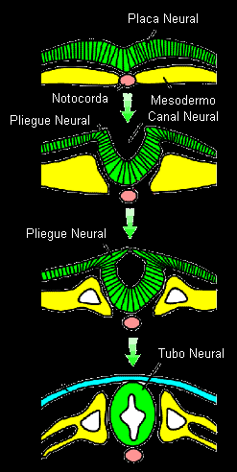
DESARROLLO DE SOMITAS.
A 17 días de la fecundación, el mesodermo adyacente al notocordio y al tubo neural dan origen a un par de columnas longitudinales de mesodermo paraxial, y adyacente a pares de masas cilíndricas de mesodermo intermedio, que se continúan con el par de láminas del mesodermo lateral.
Al poco tiempo el mesodermo paraxial se segmenta longitudinalmente en estructuras pares de forma cúbica llamadas somitas.
A final de la 5a semana ya existen de 42 a 44 pares de somitas (el número de somitas puede relacionar la edad del embrión).
Cada somita se diferencia en 3 regiones: miotoma, dermatoma y esclerotoma.
Miotomas: dan origen a los músculos esqueléticos del cuello, el tronco y los miembros.
Dermatomas: forman el tejido conectivo, incluida la dermis cutánea.
Esclerotomas: dan origen a vértebras y costillas.

Slide 23
DESARROLLO DEL APARATO CIRCULATORIO
Comienza a principios de la 3a semana con la formación de vasos sanguíneos en el mesodermo embrionario del saco vitelino, el pedículo de fijación y el corion, proceso denominado angiogénesis.
La angiogénesis se inicia cuando las células del mesodermo vitelino se diferencian en hemangioblastos de vasos sanguíneos, éstos a su vez se diferencian en angioblastos los cuales forman conjuntos aislados de células denominados islotes sanguíneos (W-P) de células madre pluri potenciales ).
La producción de sangre dentro del embrión comienza en el hígado y continua en el bazo, la médula ósea y el timo.

Slide 24
CUARTA A OCTAVA SEMANA DE DESARROLLO.
Etapa más crítica del desarrollo embrionario, llamada organogénesis por que se forma el esbozo de todos los órganos y sistemas del cuerpo.
Las 3 hojas germinativas formadas en la tercera semana se diferencian formando los órganos de la economía. Son expresión de la des represión de los genes y todos los procesos celulares que se explican a través de los mecanismos básicos del desarrollo.
Todos los mecanismos se manifiestan, por lo cual es la etapa más crítica, un agente externo que la altere, tendrá repercusiones que se manifestarán de acuerdo a las características de esta interferencia.
Producto de estas transformaciones, cambia la forma externa del cuerpo embrionario que al final de esta etapa tendrá aspecto humano.

Slide 25
Las características principales de la etapa embrionaria pueden resumirse de la siguiente forma:
Comienza en la 2a semana y termina en la 8a semana.
Durante esta etapa se forma el embrión bilaminar, el trilaminar y a partir de este último el esbozo de todos los órganos y sistemas del cuerpo.
En la medida que las hojas embrionarias se diferencian para formar tejidos, ocurre el plegamiento del cuerpo embrionario que transforma el embrión plano en cilíndrico.
En la 8a semana ya tiene aspecto humano.
Durante estas transformaciones están presentes todos los mecanismos del desarrollo, los cuales determinan los cambios, primero a nivel celular y después en cada tejido y sistema. Hay una gran desrepresión genética.
La etapa más crítica, susceptible y vulnerable La alteración de los mecanismos del desarrollo por agentes externos provocará Malformaciones Congénitas.

Slide 26
Se forma la placenta y anexos embrionarios.
La placenta tiene numerosas funciones, principalmente de intercambio.
El amnios es una cavidad que contiene al embrión y en cuyo espacio se desarrollará.
El cordón umbilical une a la placenta con el embrión-feto, y en su interior hay vasos que transportan sangre en ambos sentidos.
El sistema que primero se diferencia es el cardiovascular, por las crecientes necesidades embrionarias, y en segundo lugar el nervioso.
Cambia la nutrición de Histotrófica a Hemotrófica con la aparición de la circulación útero-placentaria en la 2a semana;
Comienza a desarrollarse la placenta que estará lista al final de esta etapa embrionaria.

Slide 27
El cálculo de la edad embrionaria se hace por el
número de somitas,
la longitud CR-VN, (cráneo-rabadilla-vértex-nalga) o
longitud coronilla-talón.
También se utiliza fecha de la última menstruación restando 2 semanas a la edad gestacional, (Edad embrionaria = EG – 2 semanas).
Medios diagnósticos:
Presencia de HCG,
Amniocentesis,
Biopsia coriónica,
Cariotipo y
Ultrasonidos transvaginales.

Slide 28
